Slide 1
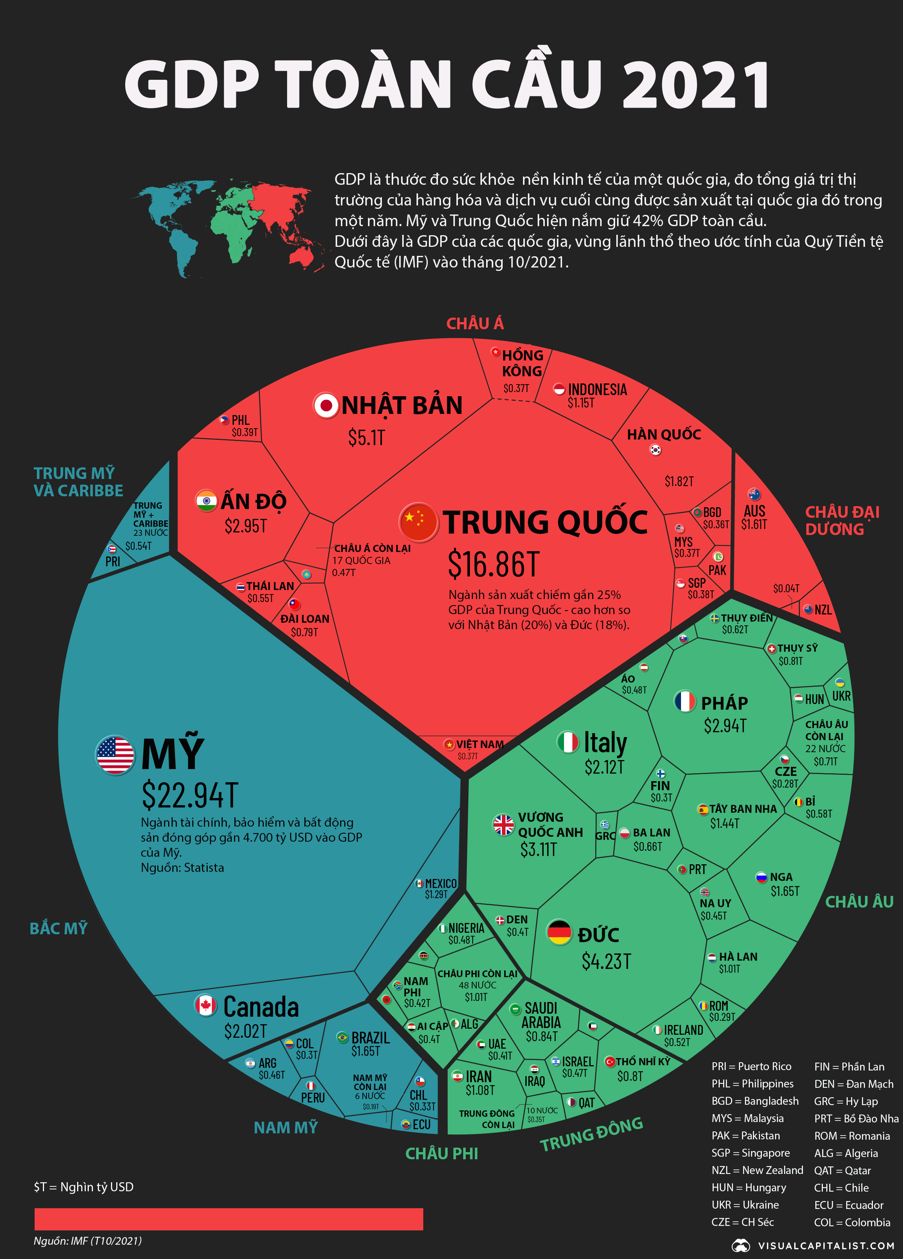
Trung Quốc
2
Nhật Bản
3
Ấn Độ
6
Hàn Quốc
10

Slide 2
Bài 8: THỰC HÀNH
TÌM HIỂU MỘT NỀN KINH TẾ LỚN VÀ KINH TẾ MỚI NỔI CỦA CHÂU Á

Slide 3
NỘI DUNG
1. Chuẩn bị
2. Viết báo cáo
3. Trình bày báo cáo

Slide 4
1. Chuẩn bị
a. Lựa chọn nội dung
- Lựa chọn và tìm hiểu về một trong các nền kinh tế lớn và nền kinh tế mới nổi của châu Á như: Trung Quốc, Nhật Bản, Hàn Quốc, Xin-ga-po,...
Gợi ý nội dung:
1. Tìm hiểu khái quát chung: vị trí địa lí, diện tích, tên thủ đô, tổng số dân,...
2. Tìm hiểu về đặc điêm kinh tế
- Một số chỉ tiêu kinh tế: tổng sản phẩm trong nước (GDP), GDP/người.
*Gợi ý một sô trang web tìm kiếm thông tin
- Website cung cấp thông tin cơ bản về tự nhiên, dân cư, kinh tế của từng quốc gia: https://www.britannica.com/
- Website cung cấp các số liệu của từng quốc gia: https://databank.worldbank.org/reports.aspx?source=2&country=CHN

Slide 5
1. Chuẩn bị
b. Lập đề cương báo cáo và phân công nhiệm vụ
- Lập đề cương báo cáo (bao gồm các để mục và nội dung cần thể hiện trong báo cáo).
- Phân công viết báo cáo theo nội dung.

Slide 6
2. Viết báo cáo
TÊN QUỐC GIA
- Khái quát chung về nền kinh tế được chọn để tìm hiểu.
- Đặc điểm kinh tế: một số chỉ tiêu kinh tế (GDP, GDP/người); một số sản phẩm đặc trang và nổi tiếng của nông nghiệp, công nghiệp, dịch vụ.
- Kết luận về nền kinh tế đó.

Slide 7
3. Trình bày báo cáo
-Trình bày báo cáo theo nội dung được phân công.
- Hình thức trình bày: chọn một trong các hình thúc như: bài thuyết trình, áp-phích, sân khấu hoá,...

Slide 8
PHIẾU ĐÁNH GIÁ SẢN PHẨM NHÓM
TT | NỘI DUNG | TRUNG BÌNH 1 | KHÁ TỐT 2 | TỐT 3 | XUẤT SẮC 4
1 | Tiêu đề | Có tiêu đề, | Tiêu đề viết rõ ràng, cỡ chữ to | Tiêu đề to, rõ Màu sắc hài hòa. Bố cục hợp lý | Tiêu đề to, rõ, sáng tạo. Màu sắc đẹp. Bố cục nổi bật.
2 | Kiến thức | Kiến thức sơ sài, không đầy đủ | Kiến thức tương đối đầy đủ so với mục tiêu. | Kiến thức đầy đủ, chính xác, đảm bảo mục tiêu | Kiến thức đầy đủ, chính xác, đảm bảo mục tiêu. Tài liệu phong phú, chuyên sâu.
3 | Bố cục, màu sắc | Bố cục rườm rà Màu sắc đơn điệu | Bố cục rõ ràng Màu sắc hợp lý | Bố cục rõ ràng Màu sắc hài hòa Có tính sáng tạo | Bố cục, kiểu chữ rõ ràng Màu sắc phối hợp nổi bật Tính sáng tạo, thẩm mỹ cao.
4 | Thuyết trình | Thuyết trình không rõ ràng, người nghe khó tiếp nhận thông tin | Thuyết trình to, rõ, người nghe dễ nắm bắt được thông tin | Thuyết trình to, rõ ràng, dễ hiểu, cuốn hút người nghe | Thuyết trình to, rõ ràng, dễ hiểu, cuốn hút người nghe, quan tâm đến người nghe, có sự sáng tạo.
HS nhận xét về chất lượng bài làm của các nhóm:
1. Em ấn tượng với bài làm của nhóm nào nhất? Vì sao?
2. Em muốn góp ý cho nhóm nào? Nội dung góp ý cụ thể là gì?

Slide 9
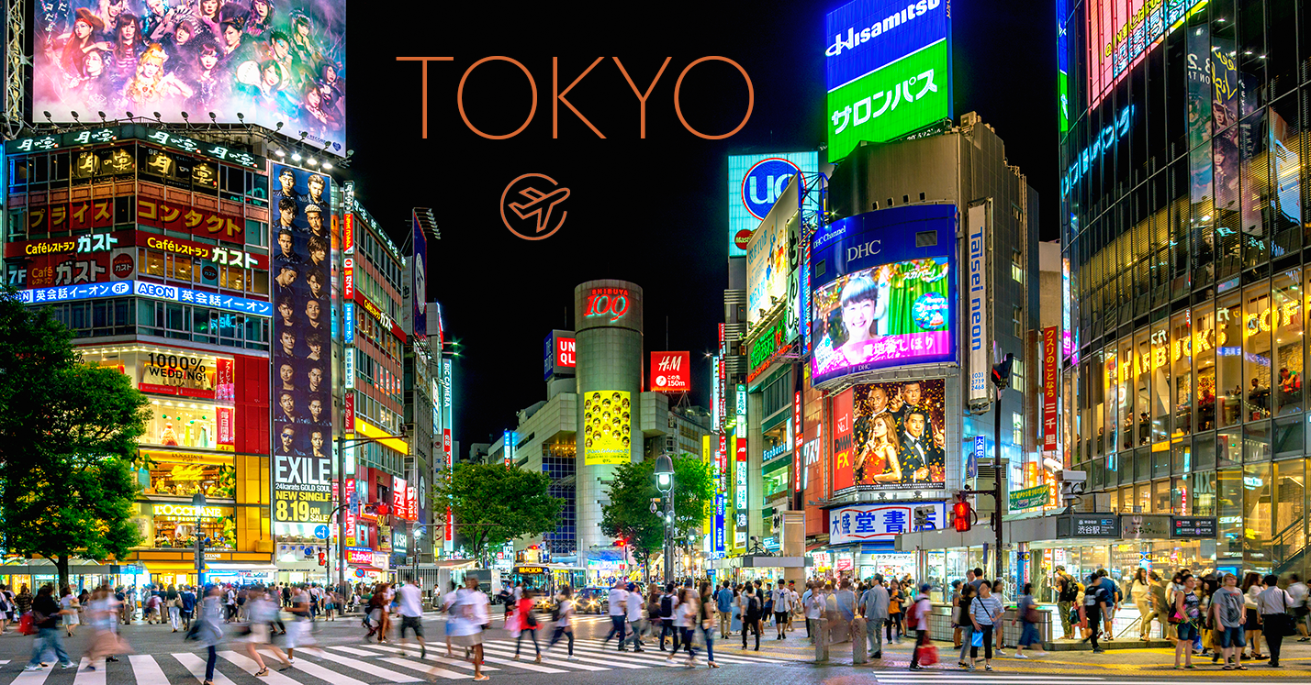
Hai trung tâm kinh tế lớn nhất của Nhật Bản

Slide 10
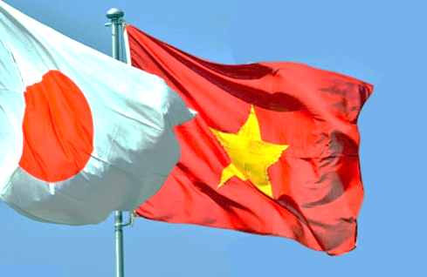
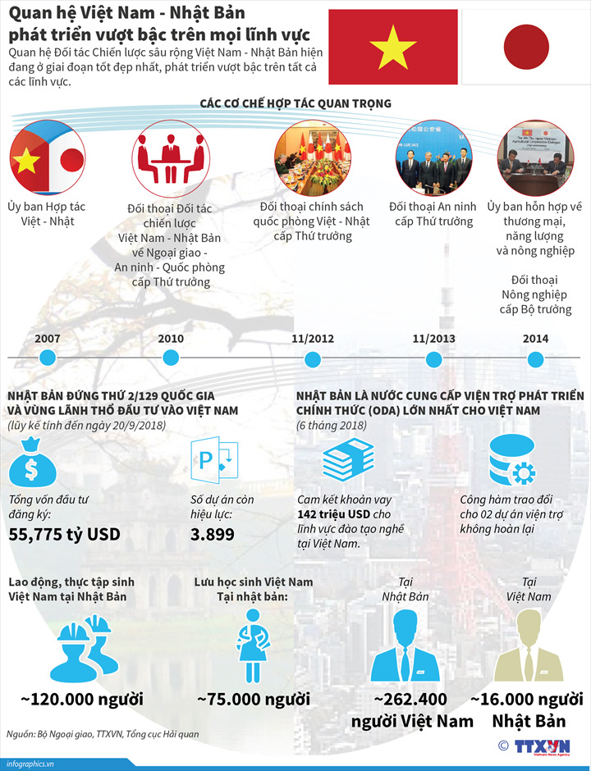
Vào năm 1973, Việt Nam và Nhật Bản chính thức thiết lập mối quan hệ ngoại giao. Sau 47 năm (1947 - 2020) phát triển, mối quan hệ này ngày càng trở nên bền chặt, vững vàng.

Slide 11
5 đặc khu kinh tế của Trung Quốc
Hạ Môn
Chu Hải
Sán Đầu
Hải nam
Thâm Quyến

Slide 12
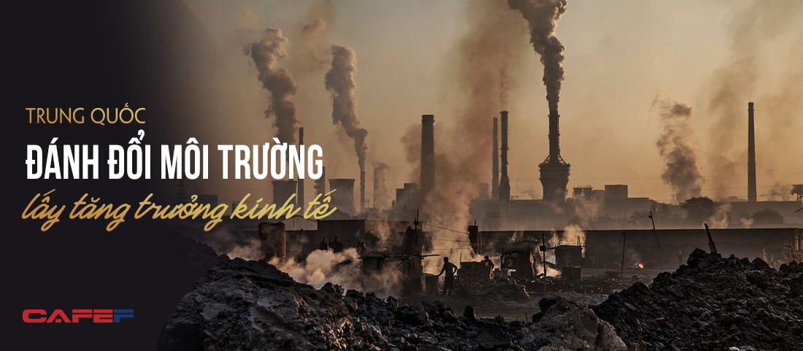

Slide 13
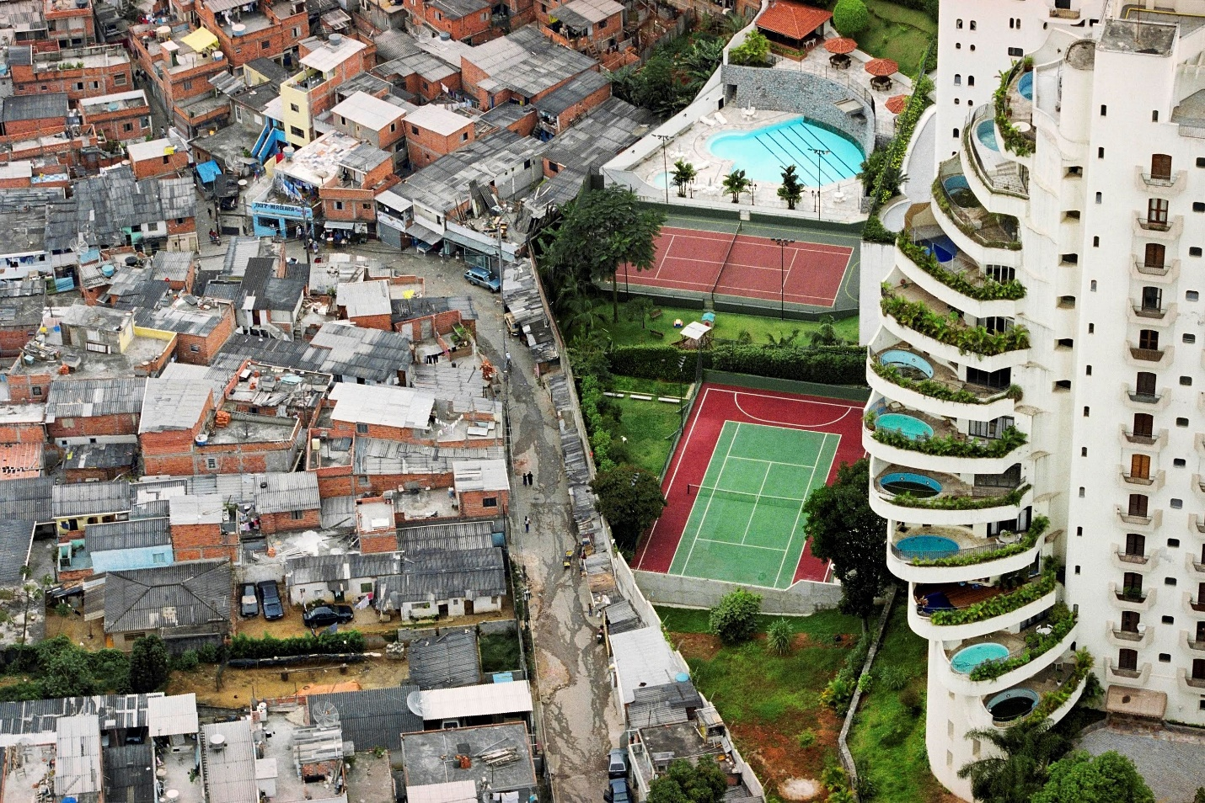
Theo thời báo Tài chính của Anh Financial Times, khoảng cách giàu - nghèo ở Trung Quốc đang ngày một gia tăng và được xếp vào hàng tệ nhất thế giới.

Slide 14
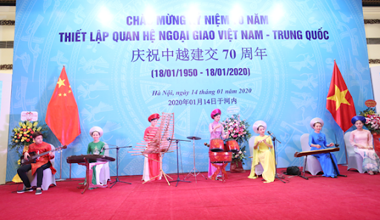
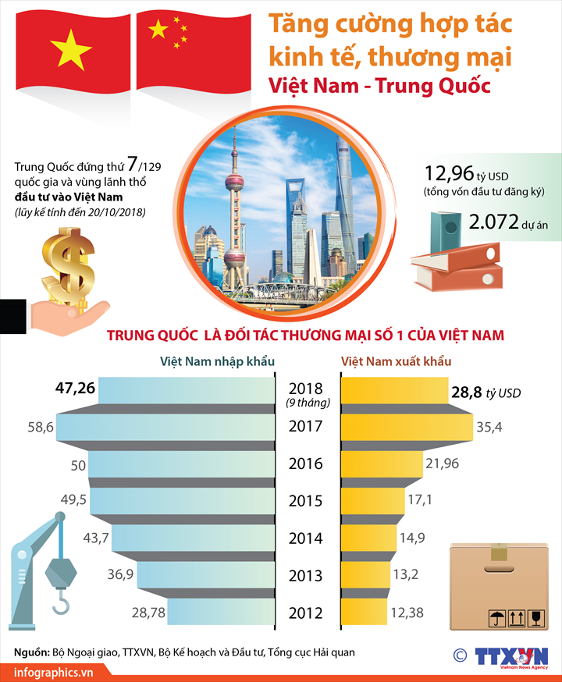
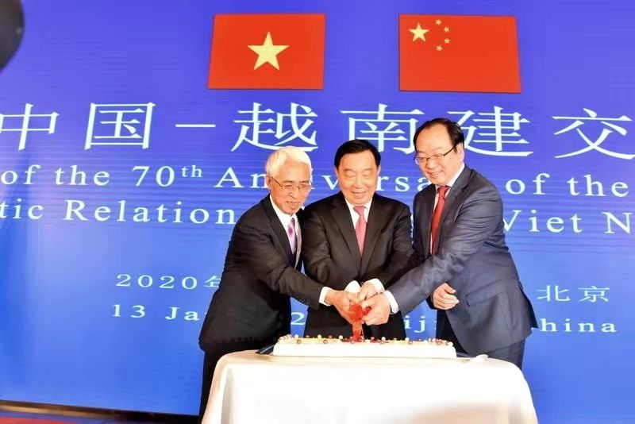

Slide 15
EM CÓ BIẾT?
4 con rồng kinh tế của châu Á?

Slide 17
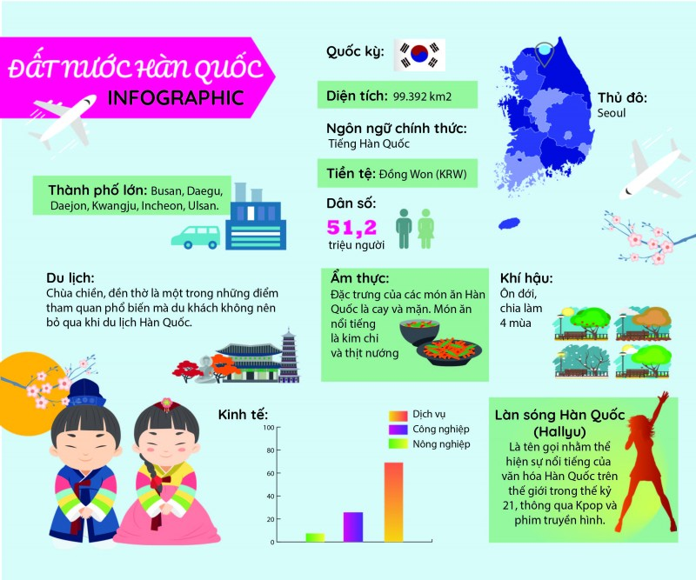
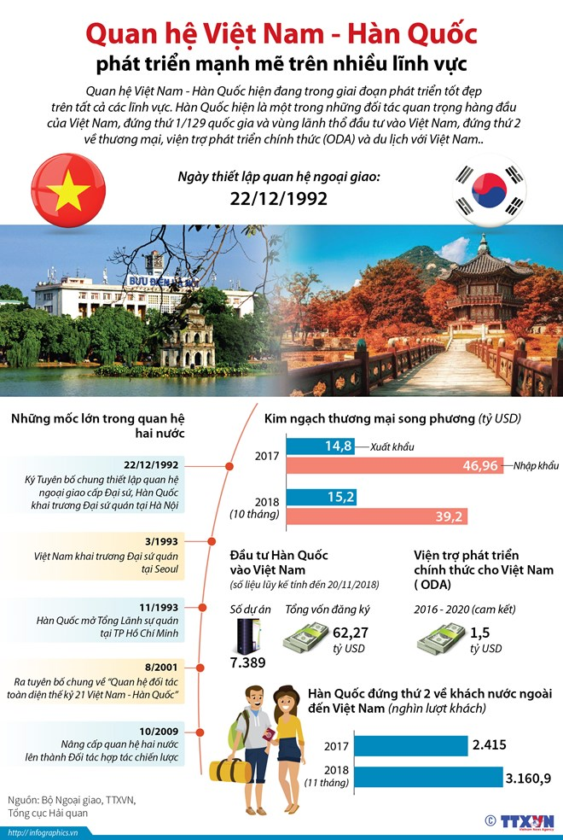

Slide 18
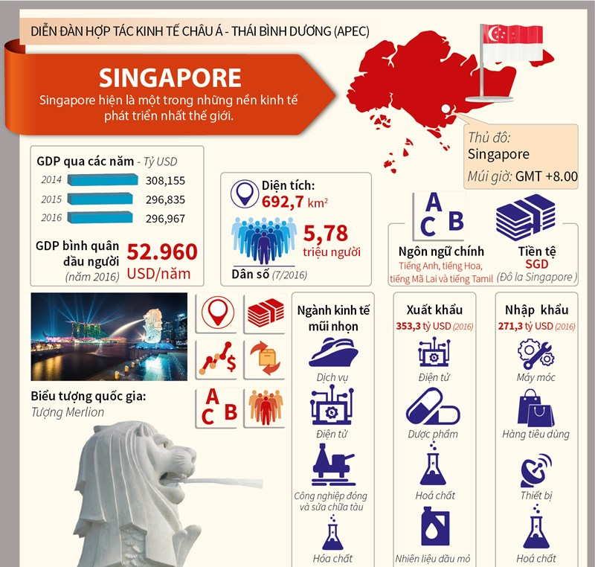
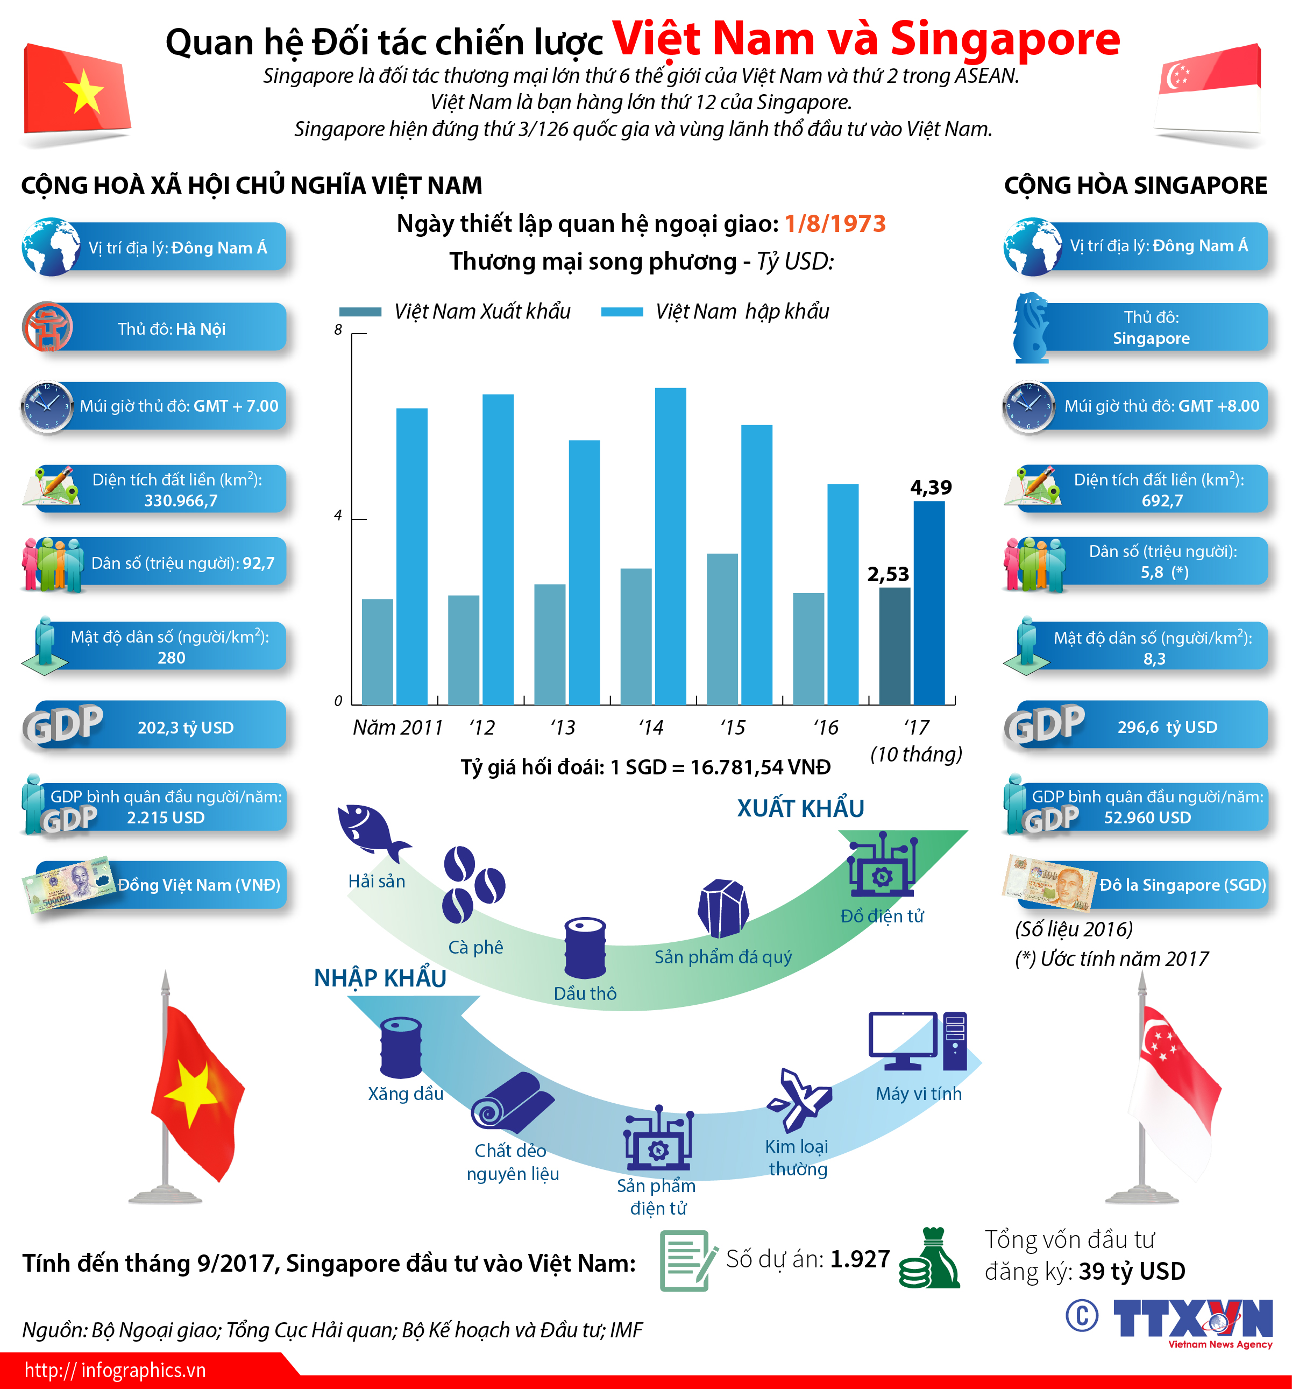

Slide 19
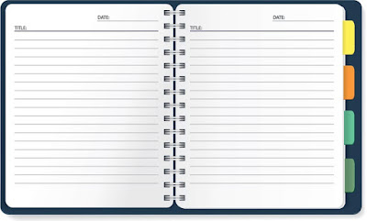
Luyện tập
Yêu cầu: Dựa vào các nội dung đã được tìm hiểu về châu Á, hãy viết ít nhất 3 nội dung em đã học được về châu Á

Slide 20
VẬN DỤNG
NHIỆM VỤ
+ Kể tên các mặt hàng xuất khẩu, nhập khẩu của Việt Nam với một số quốc gia Đông Á?
+ Làm thế nào để hàng hóa Việt Nam ngày càng tiến sâu vào thị trường các quốc gia đang phát triển ở châu Á?
Quốc gia | Mặt hàng xuất khẩu sang Việt Nam | Mặt hàng nhập khẩu từ Việt Nam
Nhật Bản
Trung Quốc
Hàn Quốc
Xin-ga-po

Slide 21
Hướng dẫn về nhà
1. Hoàn thiện bài tập trong vở bài tập
2. Nghiên cứu nội dung vài mới

